Slide 1

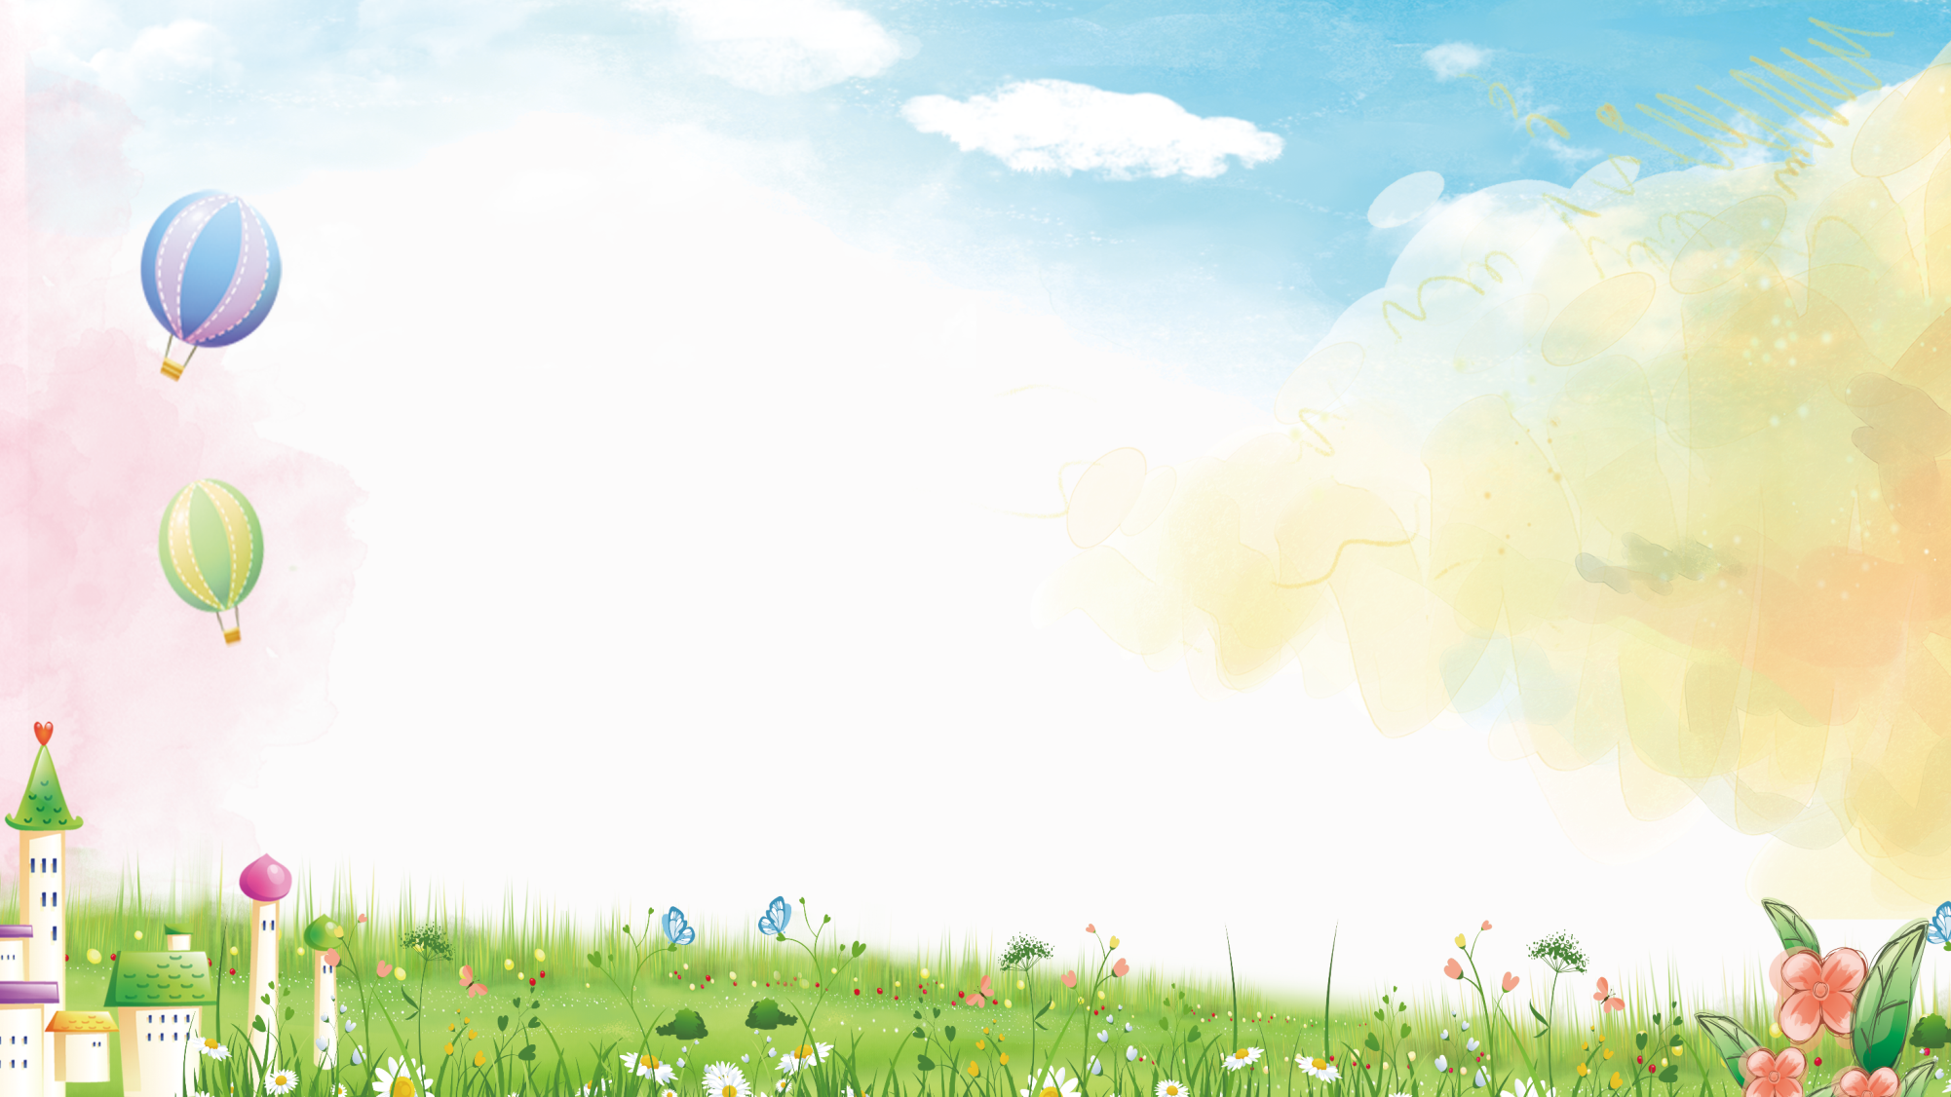

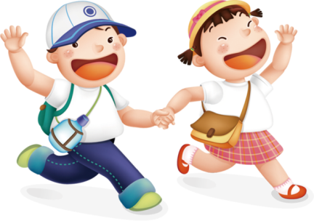
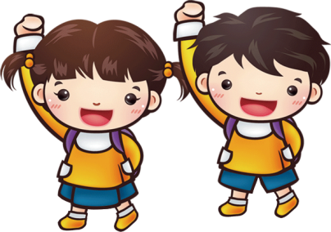
TIẾNG VIỆT 1
TRƯỜNG TIỂU HỌC ĐOÀN KHUÊ
Bài 71: ươc ươt
ĐẠO ĐỨC 1

Slide 2

Chủ đề 5 – Sinh hoạt nền nếp
Bài 15:
Gọn gàng, ngăn nắp

Slide 3



Slide 4

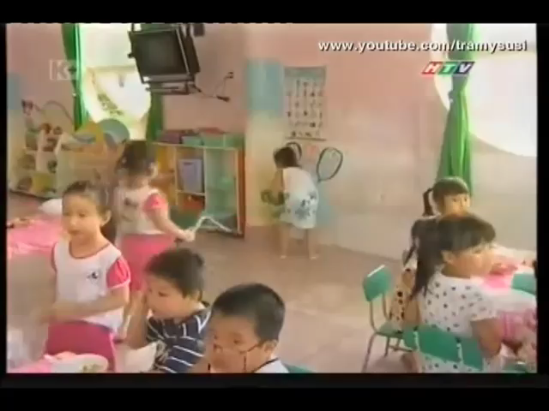

Slide 5

Vì sao bạn nhỏ trong bài hát lại ngoan hơn búp bê ?

Slide 6


Slide 7


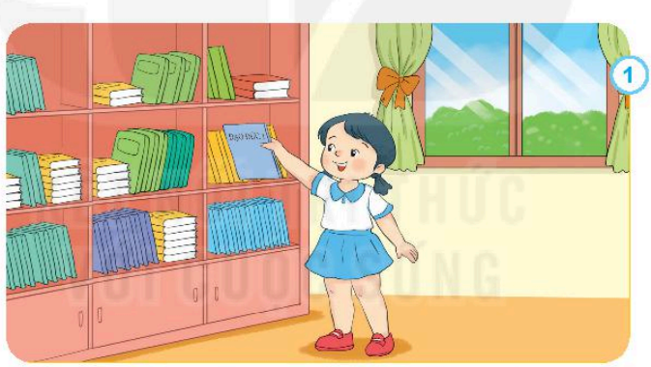
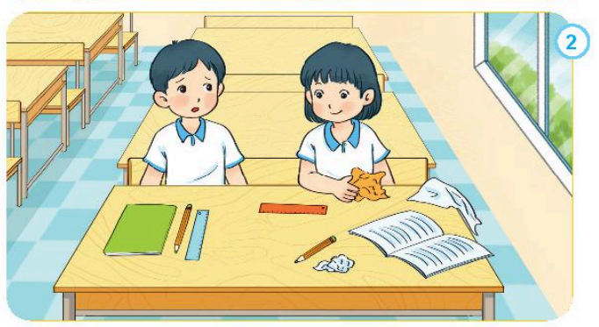
Bạn nào trong tranh đã thể hiện sự gọn gàng, ngăn nắp ?

Slide 8
Vì sao phải gọn gàng, ngăn ngắp ?
Em cần làm gì để sách vở, đồ dùng luôn gọn gàng, ngăn nắp ?

Slide 9


Slide 10

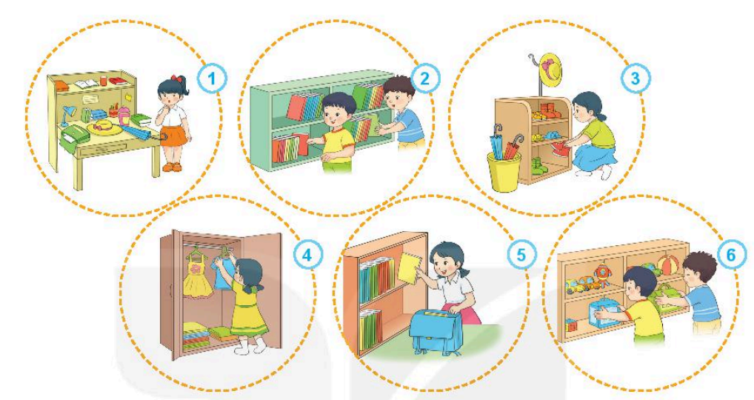
Em đồng tình hoặc không đồng tình với việc làm của bạn nào?
Vì sao?

Slide 11
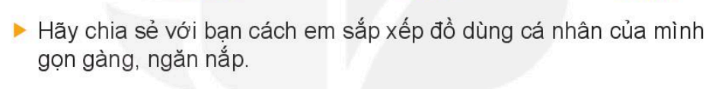

Slide 12


Slide 13
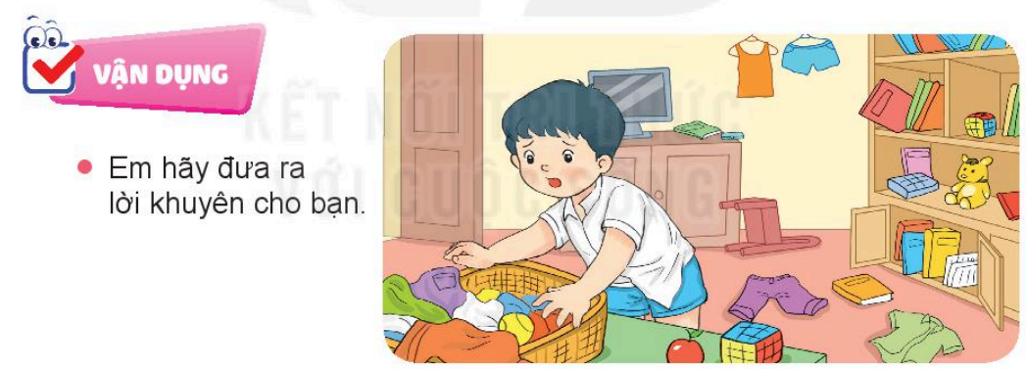

Slide 14

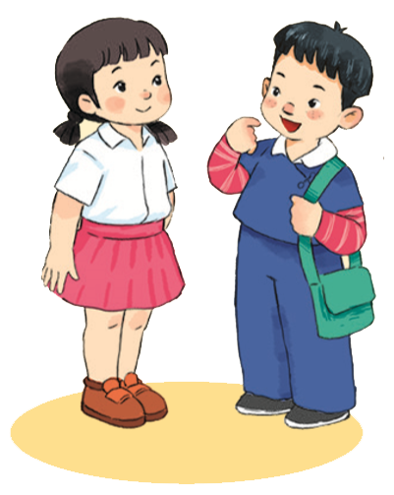

Slide 15
